Slide 1
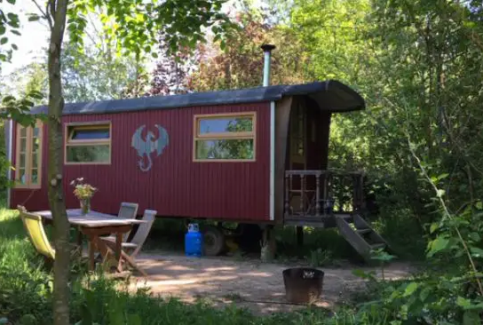

Fotocredits:
ECOstay, de Wildernis, Nederland
Module 1 (Deel 2)
Inleiding tot alternatieve toeristische accommodatie:
Bedrijfsplanning en kansen signaleren
www.epicstays.eu

Slide 2
Leerdoelen
Begrijp alternatieve accommodaties en identificeer de belangrijkste soorten, trends en zakelijke mogelijkheden ervan.
Leren hoe veranderende levensstijlen, mondiaal bewustzijn en persoonlijke waarden het toerisme hervormen.
Identificeer en vergelijk vier verschillende bedrijfsmodellen voor alternatieve toeristische accommodaties en beoordeel hun geschiktheid.
Moduleoverzicht
Deze module biedt een diepgaande verkenning van alternatieve toeristische accommodaties, met de nadruk op de definitie, belangrijkste soorten, trends en zakelijke mogelijkheden ervan.
Aan de hand van casestudy's, voorbeelden uit de sector en praktische inzichten krijgen cursisten een uitgebreid inzicht in hoe alternatieve accommodaties de toeristische sector hervormen.

Slide 3
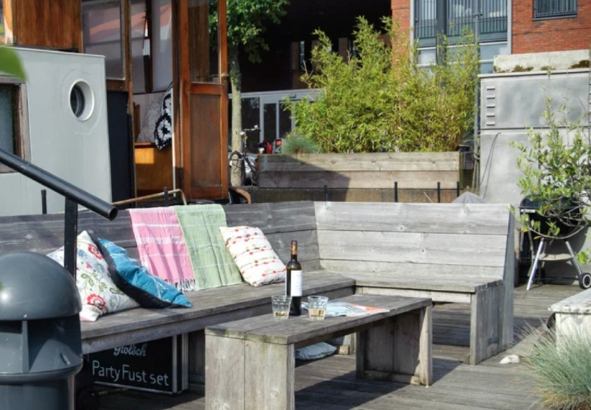
Sectie 3
Fotocredits: Woonboot, Nederland
Vergelijk en contrasteer verschillende bedrijfsmodellen van
alternatieve toeristische accommodaties

Slide 4
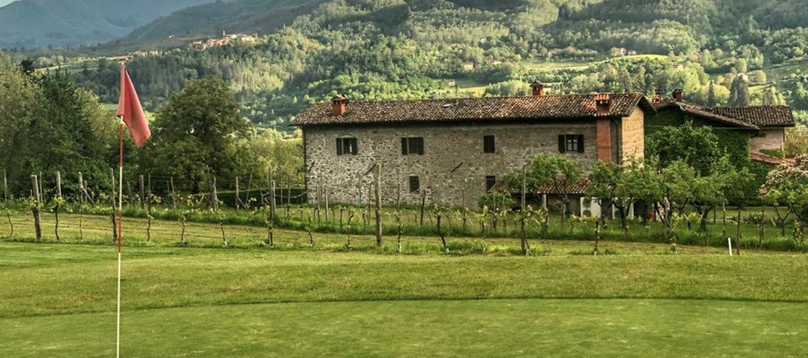
Fotocredits
Deel 3
Bedrijfsmodellen voor alternatieve accommodatie
Overzicht:
Verschillende bedrijfsmodellen binnen de groeiende sector van alternatieve accommodaties, waardoor individuen weloverwogen beslissingen kunnen nemen op basis van hun middelen, locatie en doelstellingen.
4

Slide 5
Zorg voor een basiskennis van wat alternatieve accommodatie is. Over de verschillende vormen ervan en de redenen waarom het steeds populairder wordt onder reizigers.
01
Belangrijkste leergebied
Het leergebied vormt de basis voor het begrijpen van alternatieve accommodatie, een snelgroeiend segment van de toeristische sector.
Het is belangrijk om te begrijpen en te definiëren wat het onderscheidt van traditionele hotels, met de nadruk op de unieke kenmerken en aantrekkingskracht voor moderne reizigers, om een bedrijfsmodel te kunnen opzetten.
5

Slide 6
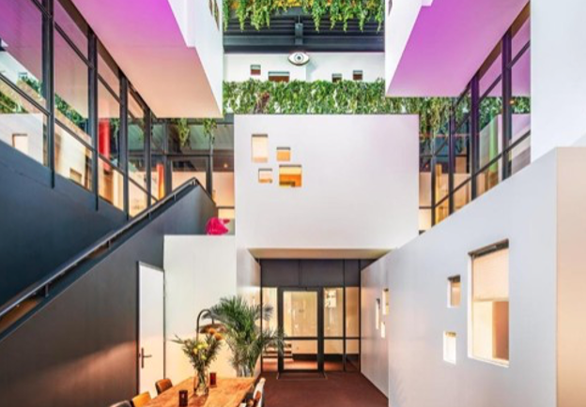
Het is meer dan alleen een plek om te slapen: het is een bedrijf
Fotocredits:
Bunk Hostel, Amsterdam, Nederland
Veel mensen willen verschillende ervaringen wanneer ze op reis zijn. Daarom is alternatieve accommodatie zo populair: het creëert kansen voor mensen zoals jij die een bedrijf willen starten.
Uw bedrijfsmodel moet uw unieke verkoopargument direct ondersteunen en versterken. Het gaat erom een samenhangende ervaring voor uw gasten te creëren en tegelijkertijd uw winst te maximaliseren en uw kopzorgen te minimaliseren. Om dit te bereiken, moet u het bedrijfsmodel kiezen dat het beste past bij uw behoeften en beschikbare middelen. Het resultaat is de creatie van uw werkelijk unieke alternatieve accommodatie.
01
Alternatieve accommodatie: klaar om gastheer te worden?
6

Slide 7
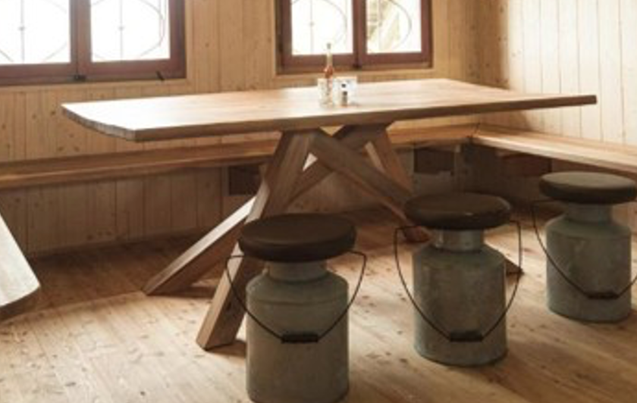
Bedrijfsmodel 1: Traditioneel
Eigenaar - Geëxploiteerd
Fotocredits: Chalet Rušovc, Slovenië
De eigenaar is direct betrokken bij het beheer van alle aspecten van de accommodatie en verblijft vaak ter plaatse om persoonlijke service te bieden en een warme, gastvrije sfeer te creëren.
Deze hands-on aanpak omvat directe interactie met gasten, toezicht op de dagelijkse gang van zaken en het bieden van op maat gemaakte ervaringen.
Voorbeelden hiervan zijn boetiek-B&B's, gezellige pensions en charmante herbergen die gedijen dankzij de unieke persoonlijke touch van de eigenaar.
7

Slide 8
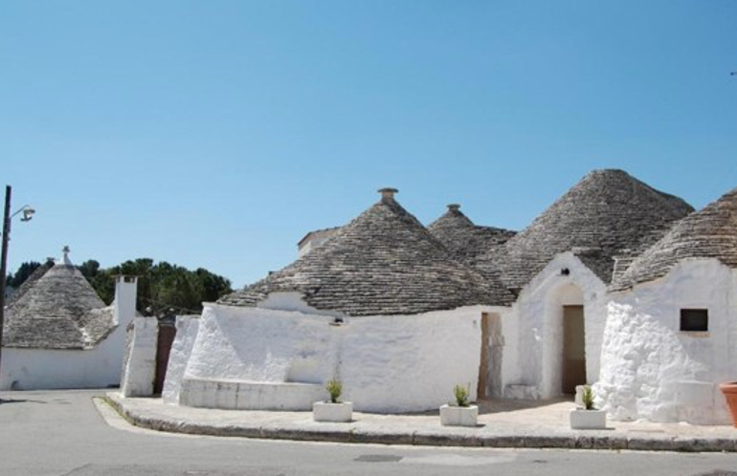
Bedrijfsmodel 2:
Hosting/check-in op afstand
Fotocredits: Trulli Holiday Albergo Diffuso, Italië
Het beheer gebeurt op afstand met behulp van digitale tools en automatisering, waardoor de bedrijfsvoering wordt gestroomlijnd.
Belangrijke kenmerken zijn onder meer geautomatiseerde boekingen (online platforms, bevestigingen per e-mail), zelf inchecken (slimme sloten, sleutelloze toegang) en tools op afstand (software voor vastgoedbeheer, online communicatie).
Voorbeelden zijn stijlvolle appartementen op Airbnb of Booking.com, moderne vakantiehuizen die via software worden beheerd en afgelegen hutten met toegang via slimme sloten.
8

Slide 9
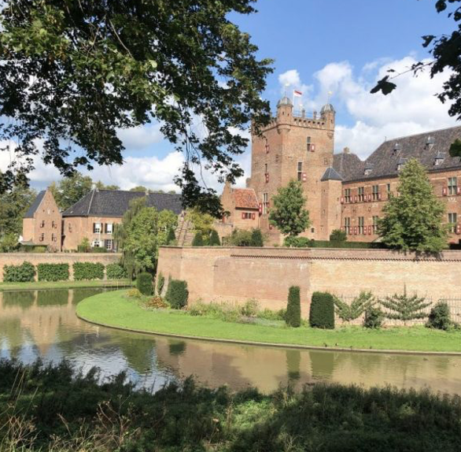
Bedrijfsmodel 3: Coöperatief/gemeenschapsgericht
De accommodatie is eigendom van en wordt beheerd door een lokale gemeenschap of coöperatie, waarbij de winst wordt geherinvesteerd in de gemeenschap.
Gemeenschapseigendom (gezamenlijke besluitvorming en winstverdeling), behoud van cultuur (promotie van lokale tradities en erfgoed), duurzame praktijken (milieuvriendelijke bedrijfsvoering, ondersteuning van lokale producenten)
Voorbeelden: door de gemeenschap beheerde eco-lodges in plattelandsdorpen, culturele toeristische initiatieven die lokale tradities onder de aandacht brengen, agrotoeristische projecten die lokale boeren ondersteunen, verspreide gastvrijheid.
Fotocredits: Kasteel Huis Bergh,
Arnhem, Nederland
9

Slide 10
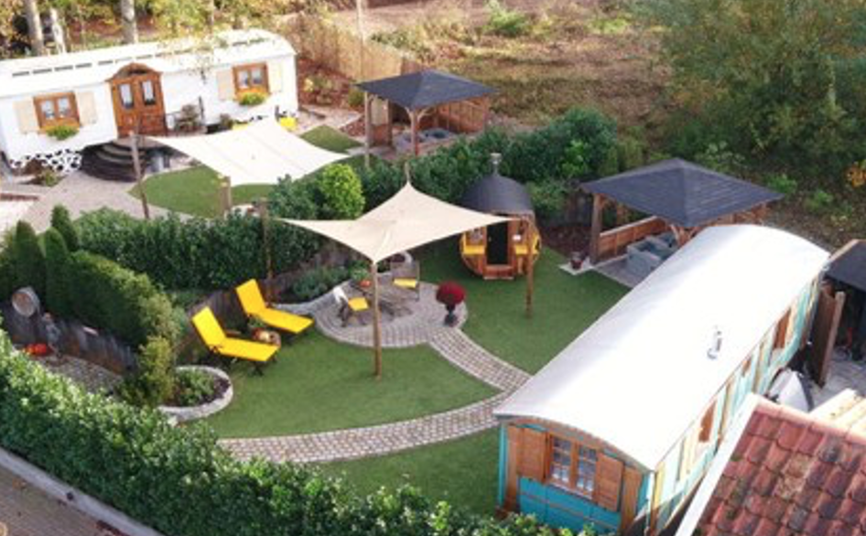
Bedrijfsmodel 4: Pop-up/seizoensgebonden accommodatie
Fotocredits:
Circuswagen, Enschede, Nederland
Dit model maakt gebruik van seizoensgebonden evenementen en piekperiodes in het reisverkeer door unieke, kortdurende verblijven aan te bieden op onconventionele locaties, wat flexibiliteit en creativiteit vereist. Tijdelijke of mobiele units worden opgezet voor specifieke evenementen of seizoenen, waardoor indrukwekkende, tijdelijke accommodatie-ervaringen worden gecreëerd.
Voorbeelden hiervan zijn glamping op muziekfestivals, yurts in skiresorts tijdens de winter en zomerkampeerplaatsen in de buurt van populaire wandelroutes. Deze verblijven zijn eenvoudig op te zetten en te verwijderen en bieden iets nieuws en ideaals voor speciale gelegenheden.
10

Slide 11
Een praktisch kader bieden voor het selecteren van het meest geschikte bedrijfsmodel op basis van individuele omstandigheden.
02
Belangrijkste leergebied
Dit gedeelte biedt een gestructureerde aanpak voor het selecteren van een geschikt bedrijfsmodel binnen de alternatieve accommodatiesector.
Het richt zich op de belangrijkste overwegingen, zoals tijdsbesteding, locatievoordelen en gewenste omvang van de activiteiten. Het doel is om leerlingen een kader te bieden voor het objectief evalueren van verschillende bedrijfsmodellen en deze af te stemmen op specifieke projectparameters.
Door deze factoren te analyseren, zullen leerlingen in staat zijn om de voor- en nadelen van elk model in relatie tot een specifieke context te identificeren. Dit maakt weloverwogen besluitvorming mogelijk en maximaliseert het potentieel voor een duurzame en succesvolle alternatieve accommodatieonderneming.
11

Slide 12
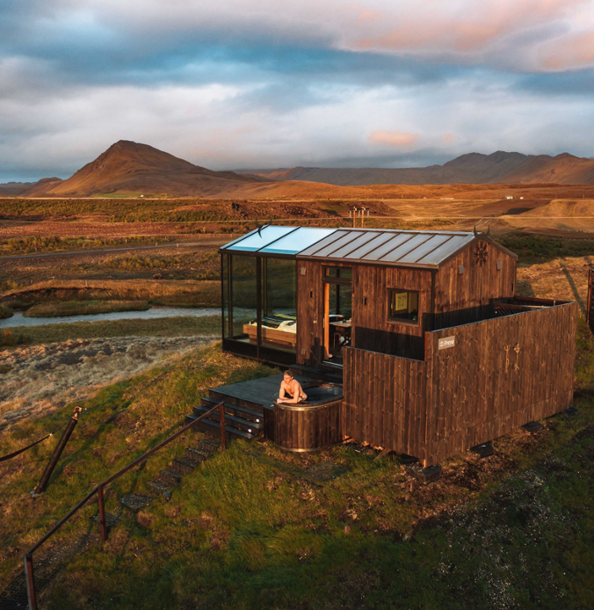
Tijd, locatie, schaal: vinden wat voor u werkt
Het geheim van succes in alternatieve accommodatie is het kiezen van een bedrijfsmodel dat aansluit bij jou, je beschikbare middelen en unieke lokale troeven.
Tijdsbesteding: Wees eerlijk tegen uzelf: hoeveel tijd kunt u er realistisch gezien aan besteden? Wilt u een bijverdienste of een fulltime carrière? Hands-on? Of meer hands-off?
Locatie: Welke unieke troeven biedt uw locatie? Bepaal wat uw regio bijzonder maakt en kies een accommodatie die aansluit bij de unieke kenmerken ervan. Houd ook rekening met de ligging: is de locatie toegankelijk of juist moeilijk bereikbaar?
Fotocredits:
Panorama Glass Lodge, IJsland
12

Slide 13
Tijd, locatie, schaal: vinden wat voor u werkt (vervolg)
Schaal: Welke omvang van activiteiten kunt u realistisch gezien aan, gezien uw expertise en uw toegang tot kapitaal? Klein beginnen en vervolgens opschalen kan een slimme manier zijn om de markt te verkennen en risico's te minimaliseren.
Denk na: waar bent u goed in? Over welke middelen beschikt u en waar? Kies vervolgens de beste strategie om deze middelen effectief in te zetten.
Fotocredits:
Panorama Glass Lodge, IJsland
13

Slide 14
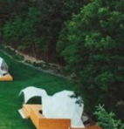

Tijd, locatie, schaal: vinden wat voor u werkt (vervolg)
Schaal: Welke omvang van activiteiten kunt u realistisch gezien aan, gezien uw expertise en uw toegang tot kapitaal? Klein beginnen en vervolgens opschalen kan een slimme manier zijn om de markt te verkennen en risico's te minimaliseren.
Denk na: waar bent u goed in? Over welke middelen beschikt u en waar? Kies vervolgens de beste strategie om deze middelen effectief in te zetten.

Slide 15
De voor- en nadelen van elk bedrijfsmodel afwegen: een realistische beoordeling vóór het aangaan van een verbintenis
Traditioneel door de eigenaar beheerd: Voordelen - Persoonlijke relaties opbouwen met gasten; Uitdagingen - Veel tijdsinvestering, groei kan beperkt zijn
Externe hosting: Voordelen - Gemakkelijker om het bedrijf te laten groeien, minder tijdsinvestering op dagelijkse basis; Uitdagingen - Kwaliteit handhaven, afhankelijkheid van externe diensten
Gemeenschapsgericht: Voordelen - Duurzaam, helpt de gemeenschap om de economische voordelen te vergroten; Uitdagingen - Het kan moeilijk zijn om alle leden van de gemeenschap op één lijn te krijgen, coördinatie tussen belanghebbenden.
Pop-up: Voordelen - Hoog winstpotentieel tijdens piekseizoenen, kortetermijnverplichting; Uitdagingen - Weersafhankelijk, complexe logistieke planning, werkt alleen voor korte periodes
15

Slide 16
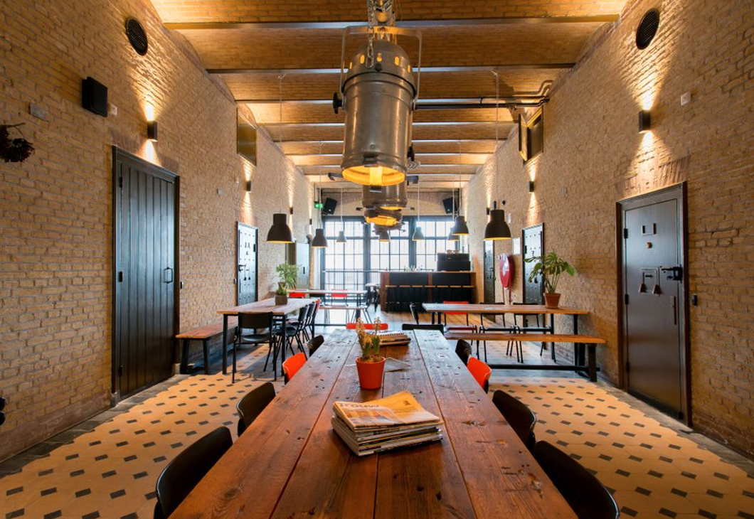
Deel 4
Fotocredits: Alibi Hostel, Leeuwarden (NL)
Hiaten opsporen: onbenutte ruimtes, eigendommen en concepten in uw regio

Slide 17
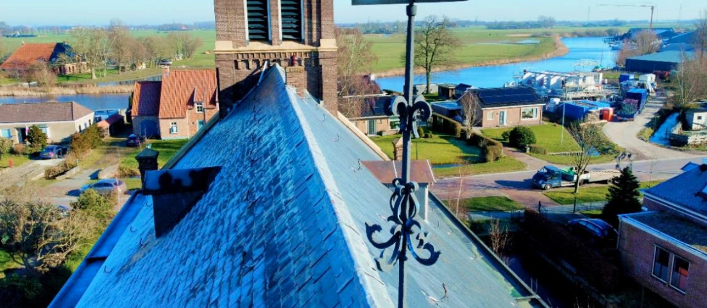
Fotocredits
Sectie 4
Hiaten opsporen
Door inzicht te krijgen in de natuurlijke omgeving, cultuur, tradities, economie en waarden van een bestemming, kunt u authentieke verblijven ontwerpen die gasten aanspreken. Door de lokale context te verkennen, kunt u nieuwe kansen identificeren, diensten afstemmen op regionale sterke punten en duurzame banden met de gemeenschap opbouwen. Deze plaatsgebonden strategie verhoogt zowel de aantrekkingskracht als de duurzaamheid van uw bedrijf, waardoor diepere banden met gasten en langdurig succes op de markt voor alternatieve accommodaties worden ondersteund.
Overzicht:
Dit deel is cruciaal omdat inzicht in de belangrijkste kenmerken van het omliggende gebied en de lokale gemeenschap van essentieel belang is voor het opzetten van een succesvol alternatief accommodatiebedrijf.
17

Slide 18
Inleiding
De omgeving - een bron van activiteiten en partnerschappen
Het starten van uw eigen kleine horecabedrijf is spannend, maar succes hangt af van het identificeren van lokale kansen en het opbouwen van een sterke band met de omgeving. Ongebruikte ruimtes, unieke kenmerken, lokale evenementen en activiteiten in de omgeving kunnen uw aanbod verrijken en de ervaring van uw gasten vormgeven. Of u nu een boetiekhotel, een eco-resort of een B&B start, het verkennen van de omgeving en het omarmen van de cultuur en het milieu is essentieel om u te onderscheiden.
In dit gedeelte wordt uitgelegd hoe inzicht in uw omgeving deuren opent voor samenwerkingen en uw bedrijf versterkt. U leert lokale attracties, gemeenschapsevenementen en natuurlijke troeven te ontdekken die het verblijf van uw gasten kunnen verrijken. Door de lokale context in uw model te integreren, maakt u van uw accommodatie een betekenisvol en gedenkwaardig onderdeel van de reiservaring.
18

Slide 19
Inzicht in het lokale erfgoed De hiaten opsporen:
01
Voordat u gasten verwelkomt, is het essentieel om het unieke verhaal van uw locatie te begrijpen en hiaten te ontdekken die kansen bieden voor ondernemerschap. Van onbenutte ruimtes en eigendommen tot lokale tradities, ambachten, landschappen en landbouwpraktijken: deze elementen vormen de kern van uw bestemming en uw gastvrijheidsaanbod. In deze module wordt onderzocht hoe erfgoed en natuur het lokale leven vormgeven en inspireren tot betekenisvolle reiservaringen. Door verbinding te maken met het gebied, biedt u meer dan alleen een plek om te verblijven: u biedt authenticiteit en verbondenheid.
De gasten van vandaag zoeken meer dan alleen comfort; ze hechten waarde aan ervaringen die geworteld zijn in de plek. Of het nu gaat om lokale materialen, zelfgekweekte maaltijden of begeleide natuurwandelingen, het omarmen van uw omgeving voegt waarde toe en versterkt de band met de gemeenschap. Het is de eerste stap naar het creëren van een verblijf dat respectvol, geworteld en memorabel aanvoelt.
Belangrijkste leergebied
19

Slide 20
Lokale netwerken en partnerschappen opbouwen:
02
Belangrijkste leergebied
Het runnen van een alternatieve accommodatie betekent niet dat je alles alleen moet doen. Succes hangt vaak af van de relaties die je lokaal opbouwt. In deze module leer je hoe je contact kunt leggen met boeren, ambachtslieden, gidsen en eigenaren van kleine bedrijven om de ervaring van je gasten te verrijken, bijvoorbeeld door zelfgemaakte jam aan te bieden of begeleide wandelingen te organiseren.
Deze partnerschappen versterken de gemeenschap, creëren gezamenlijke economische kansen en helpen uitdagingen effectiever op te lossen. Je leert ook hoe je op een professionele en respectvolle manier samenwerkingen kunt aangaan en wederzijds vertrouwen kunt opbouwen. Door deel uit te maken van een lokaal netwerk, verandert je bedrijf in een brug tussen bezoekers en de gemeenschap, waardoor iedereen een diepere, meer verbonden ervaring krijgt.
20

Slide 21
Mogelijke activiteiten en ervaringen ontwerpen:
02
Wat zorgt ervoor dat een gast zich uw accommodatie nog lang na zijn vertrek herinnert? Vaak zijn dat de ervaringen: de kookles bij een buurman, de sterrenkijkavond in de tuin of de praktische knutselworkshop in een nabijgelegen atelier.
Deze module helpt u bij het identificeren en ontwikkelen van activiteiten die de sfeer van uw accommodatie en de interesses van uw gasten weerspiegelen.
U hebt geen groot budget of complexe opstellingen nodig, alleen creativiteit, lokale kennis en een focus op authentieke momenten. U verkent verschillende soorten ervaringen, van eten en cultuur tot natuur en welzijn, en hoe u deze kunt verpakken op een manier die waarde toevoegt aan uw aanbod. Het aanbieden van zinvolle activiteiten zorgt niet alleen voor blijvende herinneringen, maar geeft gasten ook een reden om langer te blijven, uw verhaal te delen en terug te komen. Het gaat erom uw accommodatie om te vormen tot een plek van ontdekking.
Belangrijkste leergebied
21

Slide 22
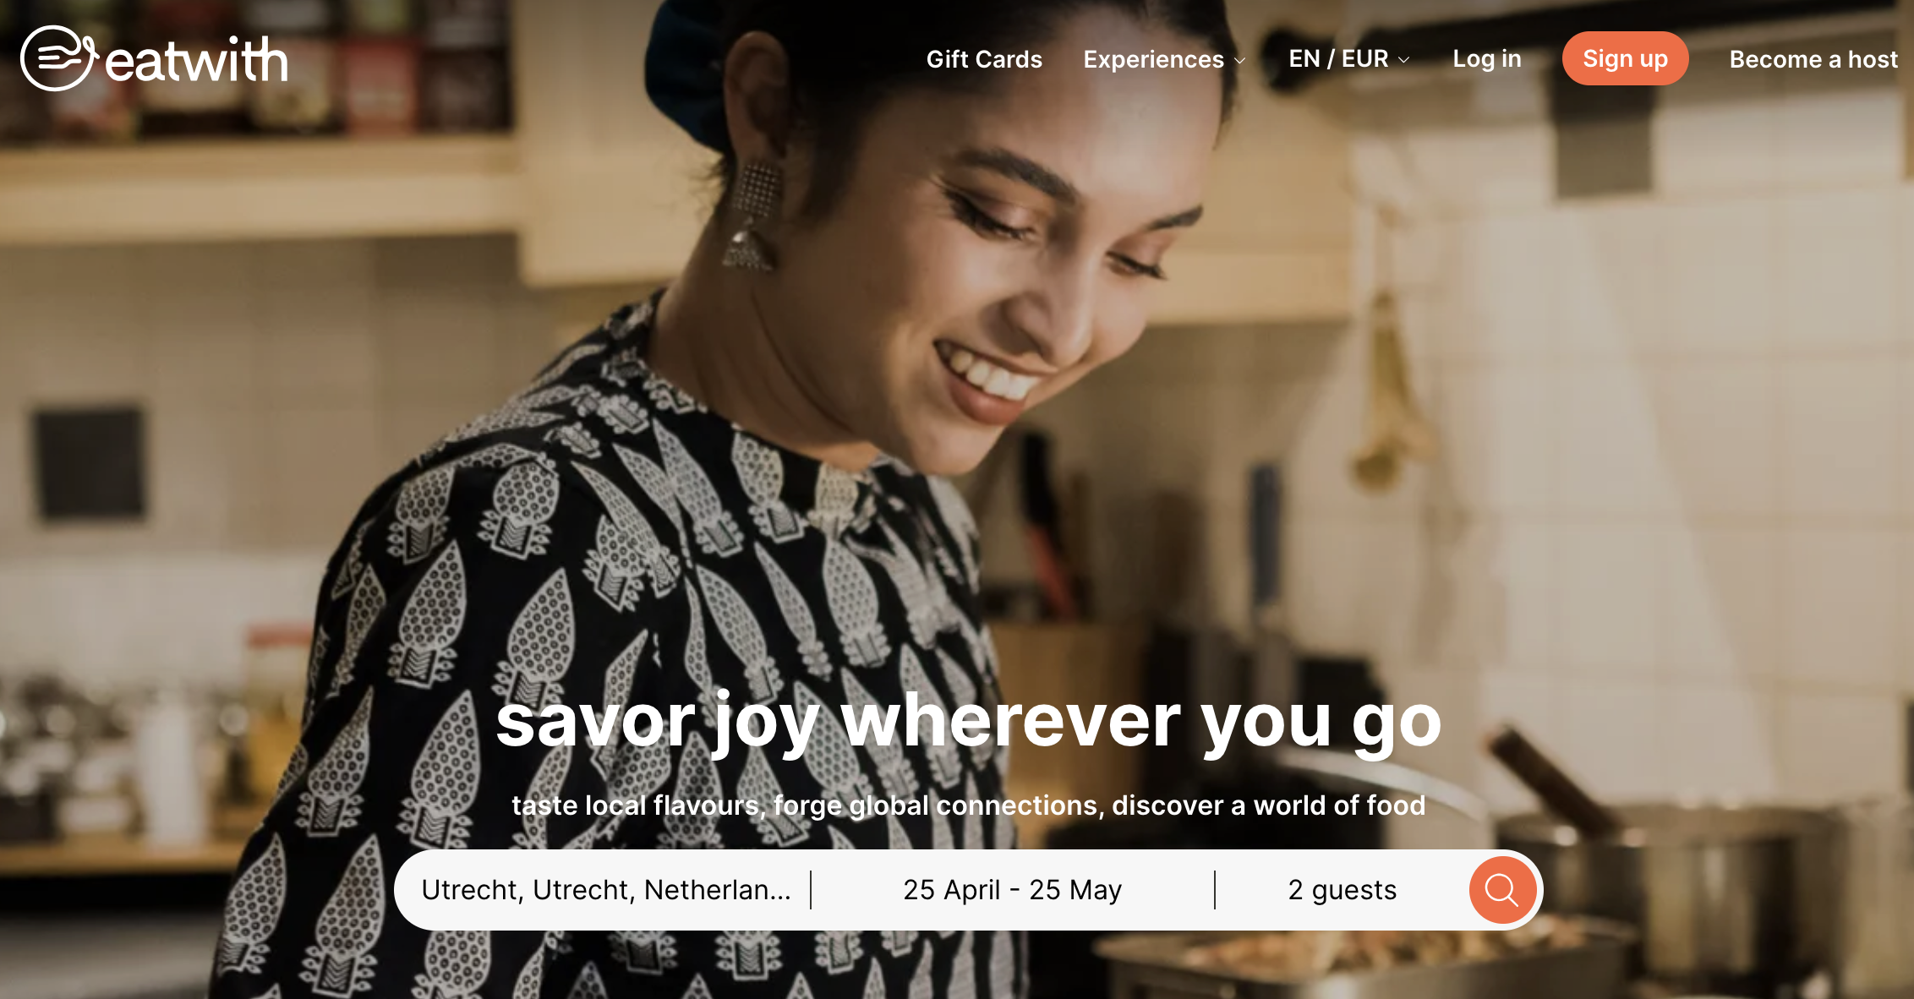
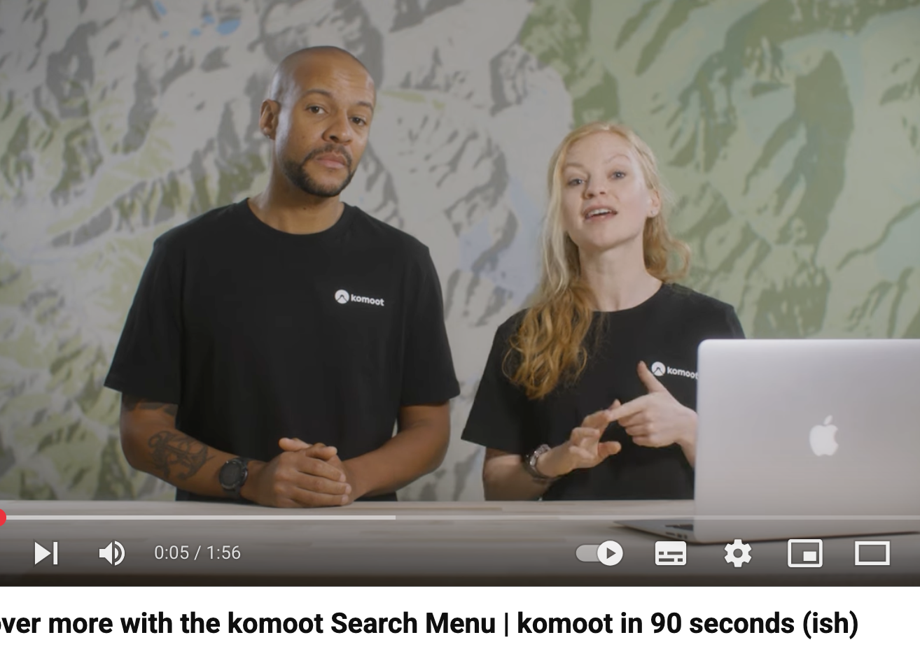
Digitale tools: platforms voor deeleconomie
Klik om video te bekijken
Vind of bied lokale ervaringen aan via digitale platforms die zich richten op verschillende soorten ervaringen en activiteiten in uw omgeving, van gezellig eten, wandelroutes tot lokale gidsen.
Eatwith.com - Door middel van diners, supperclubs, kooklessen en culinaire tours in privéwoningen en speciale locaties brengt EatWith zorgvuldig geselecteerde lokale gastheren en -vrouwen in contact met reizigers die op zoek zijn naar een unieke, meeslepende culinaire ervaring.
Komoot.com - Komoot is een app die u helpt bij het vinden, plannen en delen van avonturen met een eenvoudige routeplanner; de app wordt aangedreven door de aanbevelingen van de outdoorcommunity.
Toursbylocals.com - Tours by Locals laat je dingen zien vanuit het perspectief van een local met een privégids die op maat gemaakte ervaringen biedt.

Slide 23
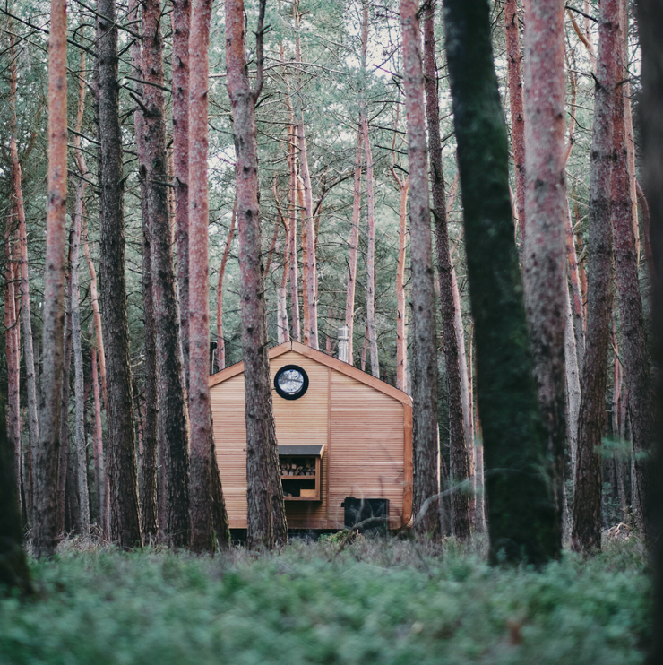
Belangrijkste conclusies
De natuur als kernervaring:
Door toegangen te ontwerpen via wandelroutes en/of uw accommodatie te verbinden met de natuur, kunt u de reis zelf omvormen tot een meeslepend, reflectief onderdeel van de ervaring van uw gasten.
Duurzaam innovatief ontwerp:
Door gebruik te maken van off-grid systemen zoals zonne-energie en composttoiletten, kunt u duurzaamheid integreren in uw accommodatie en tegelijkertijd de afhankelijkheid van vaste infrastructuur en nutsvoorzieningen verminderen.
Unieke ervaring:
Door de toegang te beperken en afgelegen, minimalistische verblijven aan te bieden, kunt u een gevoel van ontsnapping en exclusiviteit creëren dat uw accommodatie onderscheidt van conventionele opties.
Fotocredits: Bunk Amsterdam

Slide 24
Belangrijkste punten
Unieke ervaring:
Door de toegang te beperken en minimalistische verblijven op afstand aan te bieden, kunt u een gevoel van ontsnapping en exclusiviteit creëren dat uw accommodatie onderscheidt van conventionele opties.
Fotocredits: Bunk Amsterdam

Slide 25
Goed gedaan
Module 2
Marktonderzoek
& bedrijfsplanning (2 delen)
Je hebt voltooid... Module 1
Inleiding tot alternatieve toeristische accommodatie
(2 delen)
Het volgende is...

